Slide 1

UBND PHƯỜNG HƯNG ĐẠO
TRƯỜNG TIỂU HỌC ĐA PHÚC
Môn : Tiếng Việt
Bài 28: Y y (Tiết 1)
Giáo viên thực hiện:Bùi Thị Hà Mai

Slide 2


Slide 3




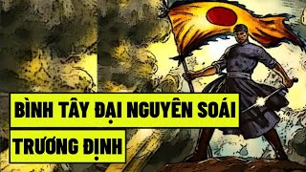

NHÉT CÁI ẢNH CUTE CHO HS ĐOÁN VÀO ĐÂY ^_^
2
1
4
3

Slide 4
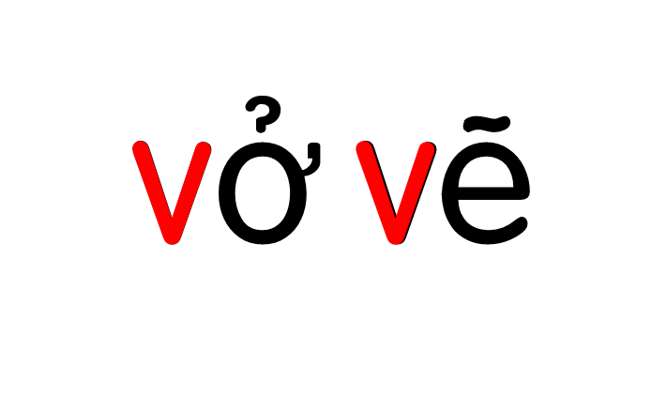



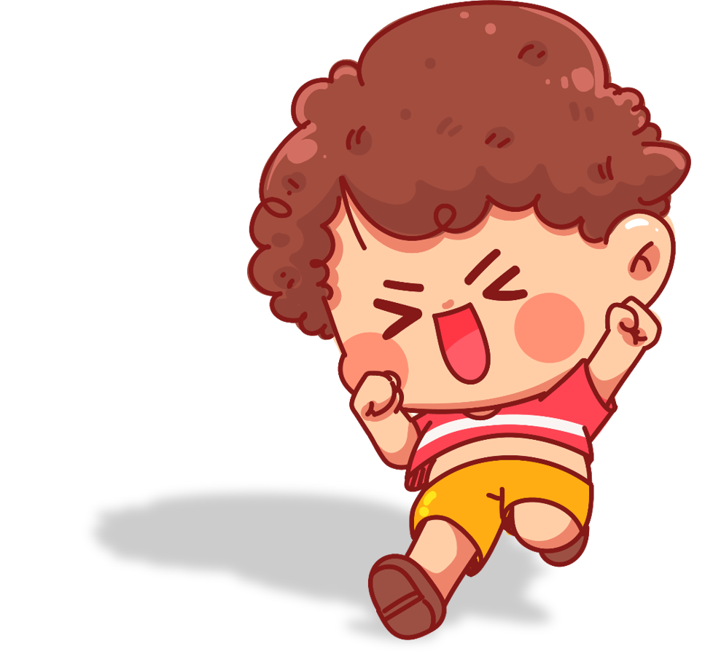

Slide 5

Nghỉ hè, bố mẹ cho Hà về quê. Quê hà là xứ sở của dừa.

Slide 6
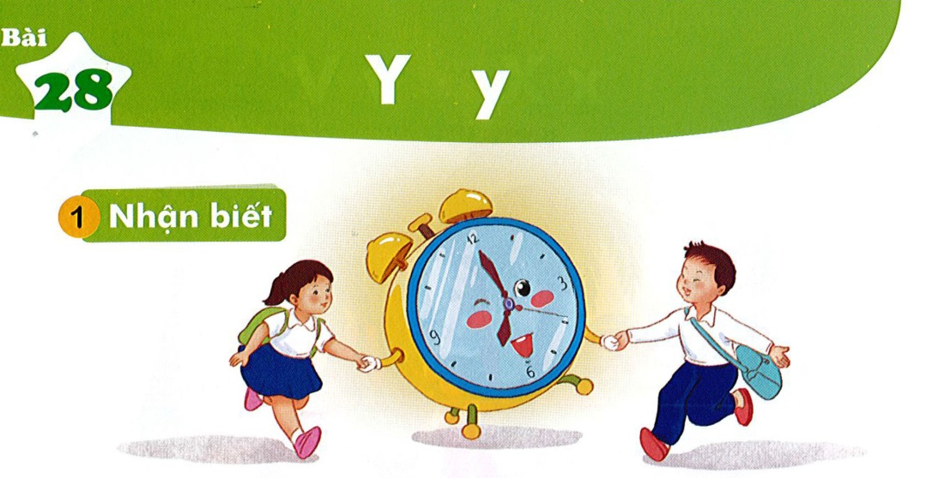

Nhận biết
1
Thời gian quy hơn vàng bạc.
́

Slide 7
Đọc
2
y
qu
y
quý
y
y
y
y
y
y
y
quy
quỳ
quý
quỹ
quỵ
ý

Slide 8
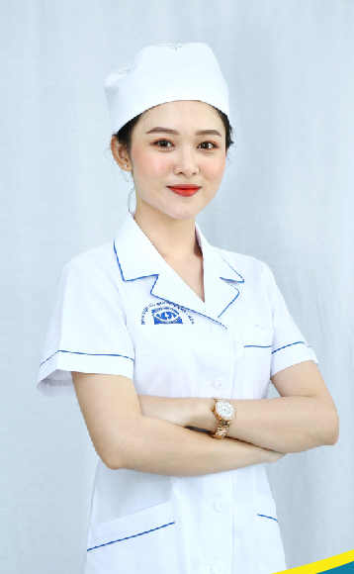
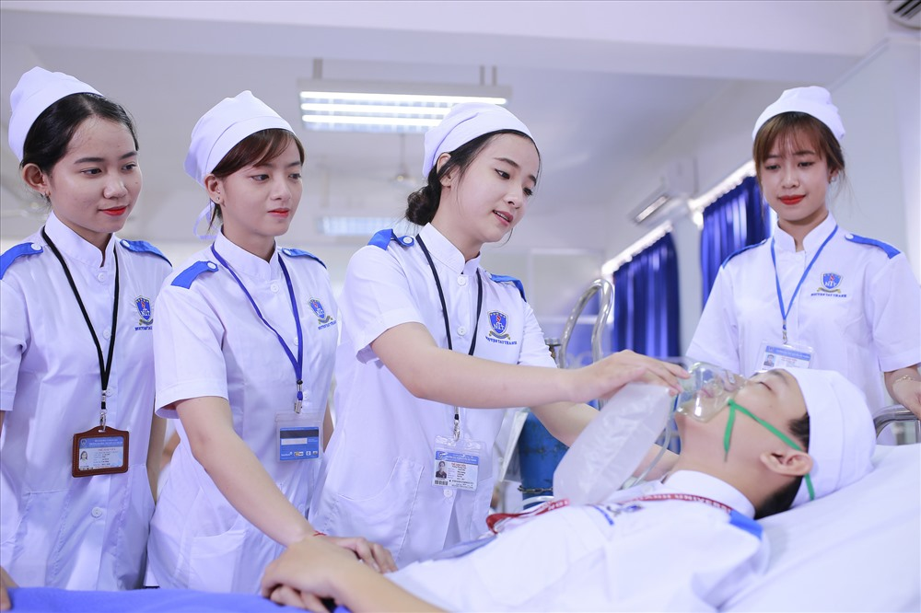
y tá
y
Notes:
Hay còn gọi là CHIM ĐA ĐA

Slide 9
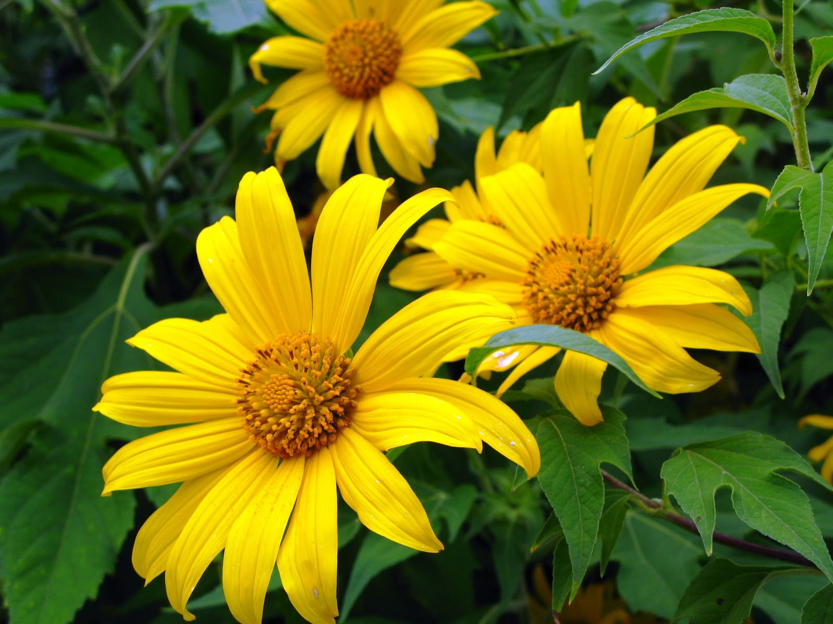
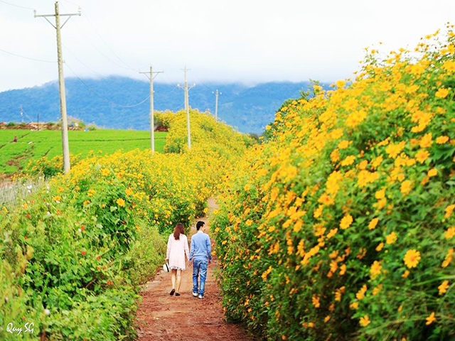
dã quỳ
y

Slide 10
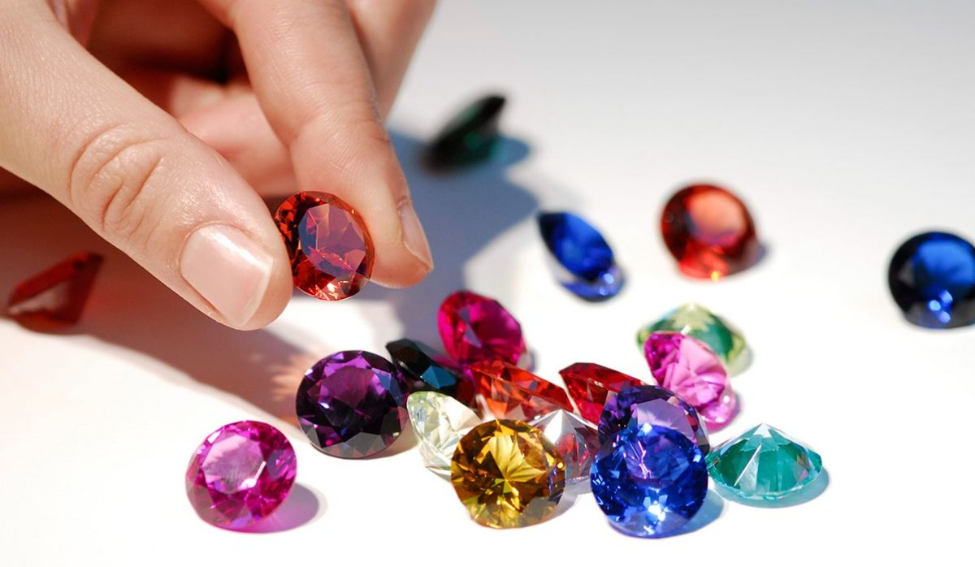


đá quý
y

Slide 11

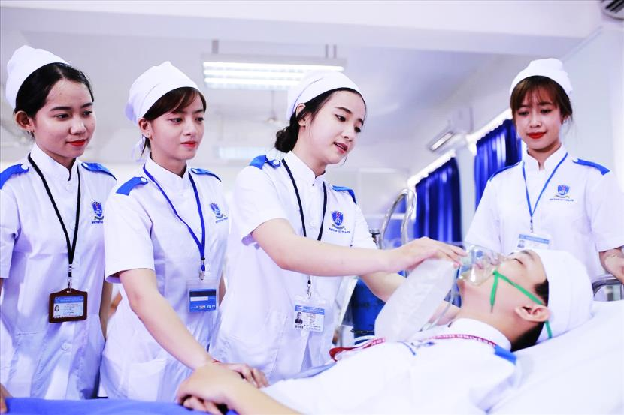





Slide 12
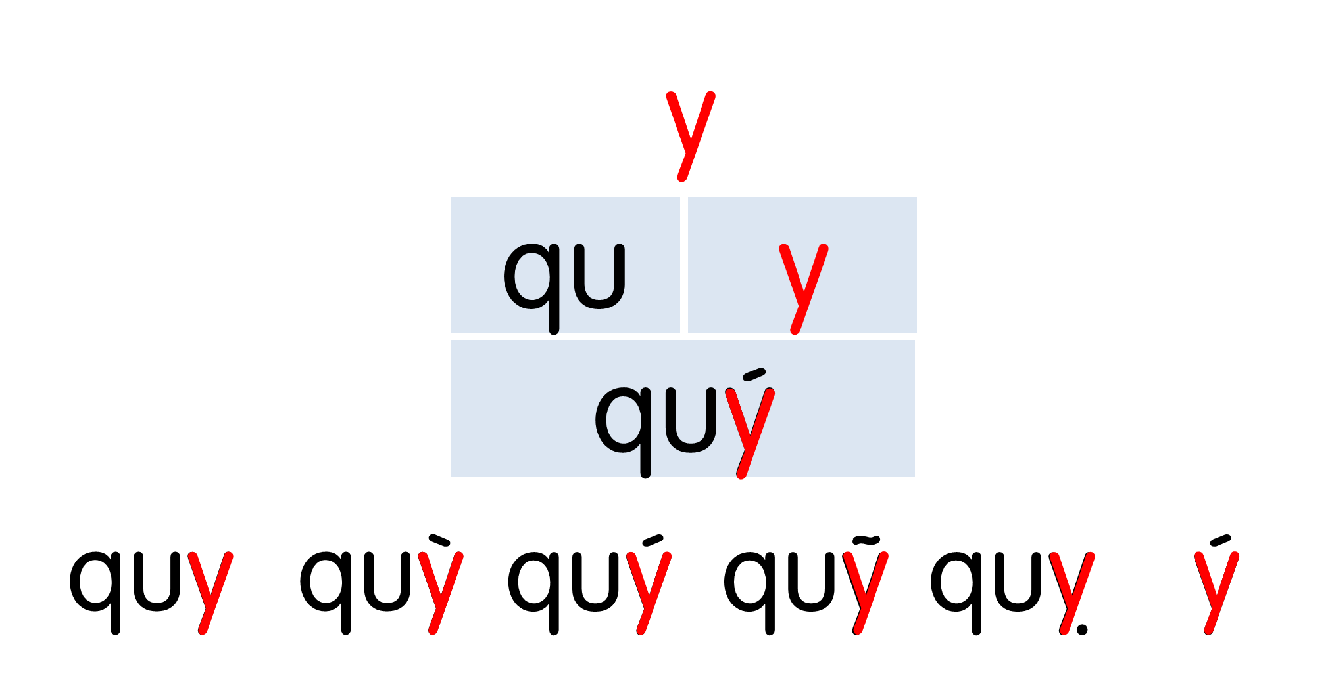


Slide 13
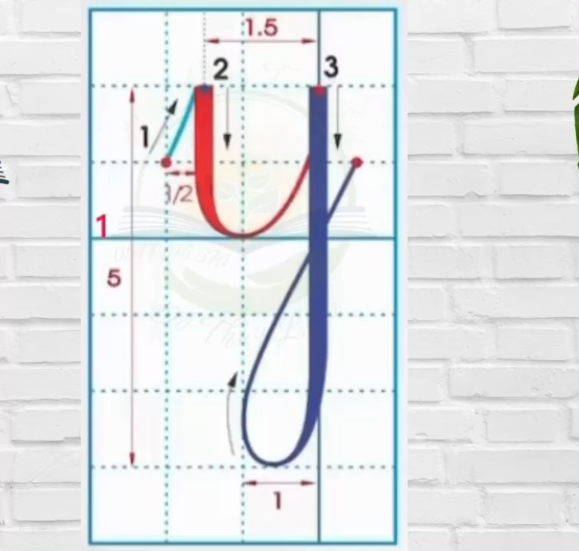


Slide 14



Ǖίý

Slide 15
đá Ǖίý

